Slide 1


Material didáctico solo visión proyectable
PRESENTADO POR: M en AN José Luis Morales Mondragón 2015
Notes:
PORTADA 1

Slide 2


Universidad Autónoma del Estado de México
Unidad académica Cuautitlán Izcalli
Licenciatura en Logística
Programa de estudios: COMPRAS Y DESARROLLO DE PROVEEDORES.
Unidad a desarrollar: Unidad II “ COMO PLANEAR UN DEPARTAMENTO DE COMPRAS”
Licenciatura: Logística.
Presenta: M. en A.N. José Luis Morales Mondragón (Profesor de asignatura)
Notes:
INTERIORES

Slide 3
Clave: S/C
Horas de teoría: 2
Horas de práctica: 2
Total de horas: 4
Créditos: SEIS.
Tipo de unidad de aprendizaje: CURSO - TALLER.
Carácter de la unidad de aprendizaje: OBLIGATORIA.
Núcleo de formación: INTEGRAL.
Modalidad: PRESENCIAL.
Unidad de aprendizaje antecedente: NINGUNA.
Notes:
INTERIORES

Slide 4
“COMO PLANEAR UN DEPARTAMENTO DE COMPRAS”
Objetivos del programa de estudios:
Desarrollo de la unidad de aprendizaje
Al término del proceso enseñanza aprendizaje, el alumno podrá: Analizar y definir
las etapas de evolución del proceso de compras.
Identificar como se planea un departamento de compras, en base a las
necesidades propias de la empresa.
Introducción
Como planear
Selección y eval. De proveed
Gestión del dpto. de compras
Aplicación

Slide 5
INDICE ELABORADO
UNIDAD 2. COMO PLANEAR UN DEPARTAMENTO DE COMPRAS.
2.1.Estructurar el departamento de compras.
2.2. Clasificación de los productos: materia prima, suministros, equipos.
2.3. Clasificación de proveedores: Ubicación, producto, volumen.
2.4. Tipos de compras: Por material, Stocks, trayectoria.
2.5. Tipos de contratos.
2.6.La estructura de costos y su impacto en el departamento de compras.
2.7.Políticas de compras.

Slide 6
Guion explicativo
Objetivo de la unidad:
Manejar los indicadores de plazo por pedido, roturas de stock,
roturas de producto, complementación de pedidos y devoluciones, para manejar los niveles de servicio en relación a la estructura básica del departamento de compras.
Los elementos de competencia que considera la unidad son:
    Capacidad de análisis y síntesis.
    Capacidad técnica y conceptual.
    Toma de decisiones.
    Ejercicios resueltos.

Slide 7
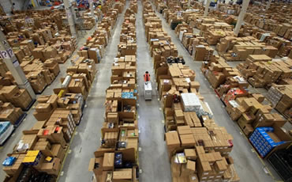
“COMO PLANEAR UN DEPARTAMENTO DE COMPRAS”
2.1. ESTRUCTURA DEL ÁREA DE COMPRAS Y EL CONCEPTO DE ALMACÉN.
Es considerado el lugar físico donde se resguardan los activos circulantes de la empresa y cuyo objetivo es el de salvaguardarlos bajo el enfoque de inventarios precisos, movimiento eficiente y distribución efectiva como factor de gestión del área de compras.

Slide 8
“COMO PLANEAR UN DEPARTAMENTO DE COMPRAS”
2.2. CLASIFICACIÓN DE LOS PRODUCTOS.
MATERIA PRIMA. Producto que va a ser sujeto a transformación con el único propósito de generar un bien tangible.
SUMINISTRO. Recurso que apoya la operatividad del sistema productivo de una empresa (Energía, Gas, Agua, Oxigeno, Nitrógeno, etc.
INSUMO. Recurso que soporta la operatividad de un proceso de transformación y que su requerimiento es especializado ( Tornillos, motores, aceite, rodillos, sistemas neumáticos, etc).
EQUIPO. Sistema que permite adecuarse a un sistema productivo y promueve el desarrollo proactivo de la información operativa ( Monitores, SPS´s, Contadores, etc.)

Slide 9
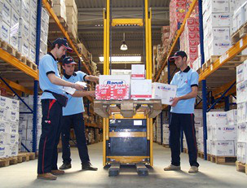
“COMO PLANEAR UN DEPARTAMENTO DE COMPRAS”
2.3. CLASIFICACIÓN DE PROVEEDORES CON BASE A UBICACIÓN, PRODUCTO, VOLUMEN.
Sección 1. Artículos de mayor movimiento.
Sección 2. Mediano movimiento.
Sección 3. Lento movimiento.

Slide 10
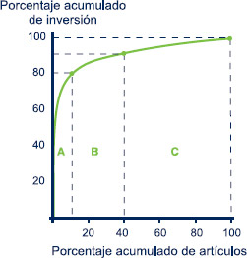
“COMO PLANEAR UN DEPARTAMENTO DE COMPRAS”
Variables de distribución:
Bajo el método FIFO (PEPS) o UEPS.
Mercancías de mayor volumen y peso.
Materiales inflamables.
Técnica ABC.
Contaminación.

Slide 11
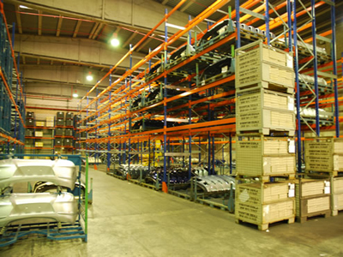
“COMO PLANEAR UN DEPARTAMENTO DE COMPRAS”
Existen normas de orden de un almacén como son:
Horario de trabajo.
Doble conteo.
Registro de firmas.
Una puerta de entrada y otra de salida, con su logística de andenes.
Relación de personas que tengan acceso a un almacén.
Intervención de normas de calidad.
Equipos de seguridad.
Protección de los activos de la empresa.

Slide 12
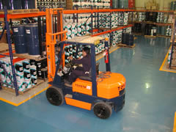
“COMO PLANEAR UN DEPARTAMENTO DE COMPRAS”
ELEMENTOS PARA LA TOMA DE DECISIONES EN COMPRAS.
El costo de comprar.
El costo de almacenamiento.
Rotación de inventarios.
Máximos y Mínimos.
COSTO DE COMPRAR (Sueldos, prestaciones, Luz y papelería,
depreciación, gasolina, seguros, mantenimiento, teléfono u otros)
EJEMPLO. Supongamos que el gasto que se incurrió es de $230,000, este se debe dividir con el número de pedidos fincados, que en este caso pudieran ser: 4,340
$230,000 / 4340 = $53.00

Slide 13
“COMO PLANEAR UN DEPARTAMENTO DE COMPRAS”
ELEMENTOS PARA LA TOMA DE DECISIONES EN UN SISTEMA DE COMPRAS Y ALMACENAJE.
2. El costo de almacenamiento. (Sueldos y tiempo extra, Luz, fletes,
teléfono, Demoras, daños y perdidas, mermas, superficie ocupada).
Eje. Supongamos que las erogaciones fueran de $160,000 y el valor
del inventario promedio fuera de $4,630,000, entonces se obtiene el
siguiente factor:
$160,000 / $4,630,000 = 0.03455
CONCEPTO | INVENTARIO PROMEDIO | FACTOR | COSTO DE ALMACENAMIENTO
REFACCIONES | $750,000 | POR .03455 | $25,913
ACCESORIOS | $600,000 | POR .03455 | $20,730
MAT. ELECTRICO | $2,930,000 | POR .03455 | $101,232
MAT. CONSTRUCCIÓN | $350,000 | POR .03455 | $12,093
TOTAL | $4,630,000 | POR .03455 | $159,967

Slide 14
2. Rotación de inventarios. Indica el número de vueltas que da un
Inventario en un año y la pregunta es:
¿ Es bueno que el inventario Mayor o menor número de vueltas?.
Con base a lo anterior podemos decir lo siguiente:
Costo de lo vendido $8,332,000 / Inventario promedio $4,630,000
Determinar cual es el factor 1.80, en este caso es el número de vueltas al año, lo cual representa un valor bajo pero es necesario determinar, El valor correcto de acuerdo al desglose de cada inventario:
LOGÍSTICA INTEGRAL Y NIVELES DE SERVICIOS - ALMACÉN

Slide 15
“COMO PLANEAR UN DEPARTAMENTO DE COMPRAS”
ELEMENTOS PARA LA TOMA DE DECISIONES EN UN ALMACÉN EN RELACIÓN A LA CAPACIDAD DE COMPRAS.
CONCEPTO | COSTO DE LO VENDIDO | INVENTARIO PROMEDIO
REFACCIONES | $2,700,000 | $750,000
ACCESORIOS | $1,740,000 | $600,000
MAT. ELECTRICO | $2,842,000 | $2,930,000
MAT. CONSTRUCCIÓN | $1,050,000 | $350,000
TOTAL | $8,332,000 | $4,630,000

Slide 16
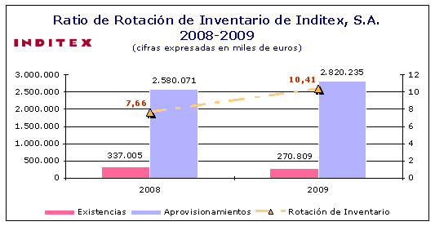
“COMO PLANEAR UN DEPARTAMENTO DE COMPRAS”
Por lo tanto tenemos Rotación de las refacciones:
RR = $2,700,000 / 750,000 = 3.6 vueltas al año por lo anterior debo
calcular la rotación del inventario 365 / 3.6 = 101 días que tarda el
Inventario de refacciones en reponerse.
Calcular el resto de los materiales?

Slide 17

“COMO PLANEAR UN DEPARTAMENTO DE COMPRAS”
Producto.
ACTIVIDAD DE TRABAJO
El alumno deberá calcular el nivel de rotación de las materias primas con base a un criterio de compras:
ACCESORIOS.
MATERIAL ELÉCTRICO.
MATERIAL DE CONSTRUCCIÓN.

Slide 18
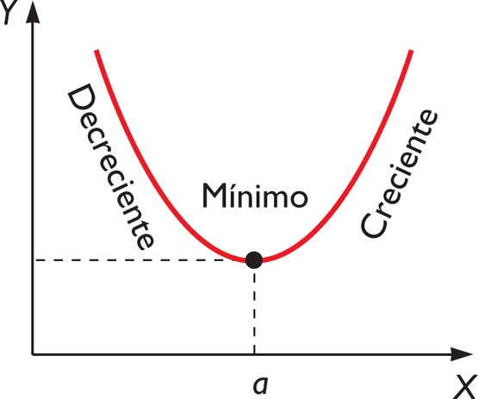
“COMO PLANEAR UN DEPARTAMENTO DE COMPRAS”
2.4. TIPOS DE COMPRAS.
Los máximos y mínimos. Indican las cantidades correctas que se
deben tener en la bodega y que se debe comprar, para calcular estos debemos tener en cuenta:
Historial de consumo.
Presupuesto de fabricación.
Planes de expansión.
Disponibilidad del producto
en el mercado.

Slide 19
“COMO PLANEAR UN DEPARTAMENTO DE COMPRAS”
ELEMENTOS PARA LA TOMA DE DECISIONES EN UN ALMACÉN.

Slide 20
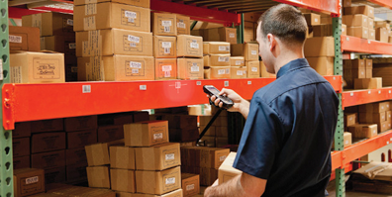
“COMO PLANEAR UN DEPARTAMENTO DE COMPRAS”
1. Los conteos cíclicos miden el índice de eficiencia en la exactitud de los inventarios como parte de un proceso de logística integral.
2. Derivado de la diferencia entre lo existente y lo que nos da como referencia el sistema.
3. Para determinar la capacidad de eficiencia del conteo cíclico debemos considerar la eficiencia de los siguientes ejemplos:

Slide 21
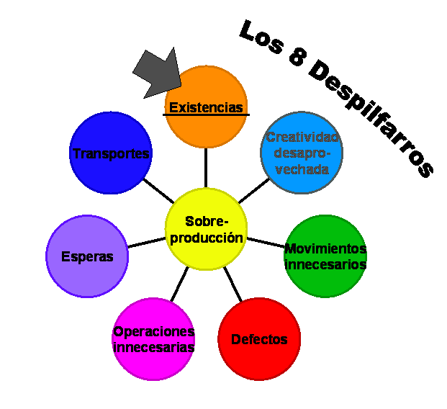
“COMO PLANEAR UN DEPARTAMENTO DE COMPRAS”
a. 450 productos exactos/465 productos inventariados *100
en este caso el nivel de eficiencia es del 97% en este caso se deberán establecer criterios de eficiencia.
Ejemplo determinar los siguientes niveles de eficiencia:
b. 1554 productos exactos / 1750 productos inventariados.
c. 765productos exactos / 800 productos inventariados.

Slide 22
“COMO PLANEAR UN DEPARTAMENTO DE COMPRAS”
Suponga que el registro del sistema de información señala que hay en existencia 500 unidades de un producto, suponga también que la tolerancia para este ítem es del 3% y que durante un conteo cíclico se determinó que en realidad hay en existencia 490 unidades del producto. Veamos si este renglón se considera exacto.
Lo primero que debemos hacer es determinar el rango en el cual se considera que este renglón es exacto. Esto se realiza aplicando el valor de la tolerancia al valor que señalan los registros, así, para este caso debemos hallar el 3% de 500 unidades (valor en registro). Este valor es 15 unidades, el rango se conforma, sumando 15 unidades al valor del registro para obtener el límite superior del rango (500+15=515) y restando 15 unidades al valor del registro para obtener el límite inferior.del.rango(500-15=485).
Para el renglón en cuestión debemos entonces catalogarlo como un renglón exacto, ya que el valor de 490 se encuentra en dentro del rango determinado.

Slide 23
“COMO PLANEAR UN DEPARTAMENTO DE COMPRAS”
COMPETENCIA.
ACTIVIDAD DE TRABAJO
El alumno deberá acudir a una empresa donde se adquieran productos en el cual tomara una evidencia sobre el manejo de la mercancía estableciendo el calculo pertinente para de terminar el número de ciclos que tiene el inventario así como su efectividad en la rotación del mismo.

Slide 24
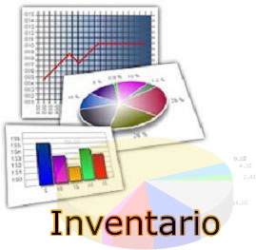
“COMO PLANEAR UN DEPARTAMENTO DE COMPRAS”
Suponga que el registro del sistema de información señala que hay en existencia 300 unidades de un producto, suponga también que la tolerancia para este ítem es del 2% y que durante un conteo cíclico se determinó que en realidad hay en existencia 290 unidades del producto. Veamos si este renglón se considera exacto.

Slide 25
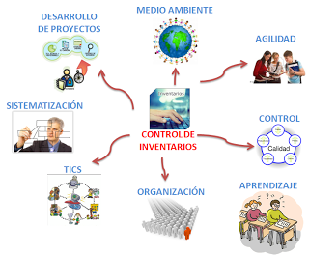
“COMO PLANEAR UN DEPARTAMENTO DE COMPRAS”
Lo primero que debemos hacer es determinar el rango en el cual se considera que este renglón es exacto. Esto se realiza aplicando el valor de la tolerancia al valor que señalan los registros, así, para este caso debemos hallar el 2% de 300 unidades (valor en registro). Este valor es 6 unidades, el rango se conforma, sumando 6 unidades al valor del registro para obtener el límite superior del rango (300+6=306) y restando 6 unidades al valor del registro para obtener el límite inferior del rango
(300-6=294)
Para el renglón en cuestión debemos entonces catalogarlo como un renglón inexacto, ya que el valor de 290 se encuentra en fuera del rango determinado.

Slide 26
“COMO PLANEAR UN DEPARTAMENTO DE COMPRAS”
ELEMENTOS PARA LA TOMA DE DECISIONES EN UN ALMACÉN.
INVENTARIOS CONTÍNUOS
Si partimos de un control de inventarios por método ABC, tenemos
El siguiente ejemplo:
En un almacén tenemos 1500 artículos distribuidos de la siguiente
Manera:
Clase “A” 225 (15% de 1,500)
Clase “B” 300 (20% de 1,500)
Clase “C” 975 (65% de 1,500)
TOTAL 1,500
Suponiendo que la empresa trabaja cinco días a la semana se
Especificaría lo siguiente:

Slide 27
“COMO PLANEAR UN DEPARTAMENTO DE COMPRAS”
ELEMENTOS PARA LA TOMA DE DECISIONES EN UN ALMACÉN.
INVENTARIOS CONTÍNUOS
Clase “A” Una vuelta a la semana.
Clase “B” Una vuelta cada dos semanas.
Clase “C” Inventario quincenal.
Por lo anterior tenemos:
225 artículos “A” / 5 días hábiles = 45 artículos diarios.
300 artículos “B” / 10 días hábiles = 30artículos diarios.
975 artículos “c”/15dias hábiles=65 artículos diarios.
Como podemos ver 10 artículos de la clase “A” será posible
Dar una vuelta en el almacén en 22 días

Slide 28
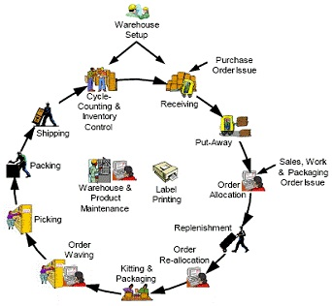
2.6.LA ESTRUCTURA DE COSTOS Y SU IMPACTO EN EL DEPARTAMENTO DE COMPRAS
Es considerada la capacidad de análisis de la oferta y la demanda bajo el enfoque de la eficiencia de la cadena de suministros y la capacidad de gestionar las vías de negociación con los proveedores bajo un enfoque de márgenes de demanda debidamente establecidos en un proceso de gestión de la cadena de suministros.
MANEJO DE MATERIALES.

Slide 29
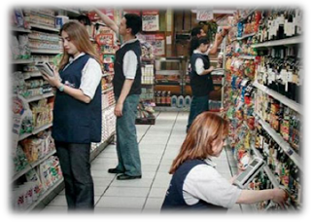
“COMO PLANEAR UN DEPARTAMENTO DE COMPRAS”
VALUACIÓN DE LOS INVENTARIOS
Existen cinco métodos de valuación de los inventarios comúnmente utilizados por las empresa:
Costos identificados o históricos.
PEPS (Primeras entrada, primeras salidas)
Costos promedio.
UEPS ( Ultimas entradas, primeras salidas)
Detallistas
Con base a cada uno de los conceptos anteriores el área de manejo de materiales, calcula la capacidad de la producción
CONCEPTO DE INVENTARIO, TIPO DE INVENTARIO, SISTEMAS Y MÉTODOS DE VALUACIÓN DE INVENTARIOS

Slide 30
2.7.POLÍTICAS DE COMPRAS
POLÍTICAS EN EL MANEJO DE MATERIALES DE COMPRAS
En la operación de un proceso productivo requiere materiales y suministros a tiempo por ello es importante que la gestión de la cadena de suministros sea eficiente y efectiva, en sus etapas de planeación, organización, dirección y control bajo un enfoque de liderazgo logístico, para ello se aplican políticas en los siguientes rubros:
SOBRESTADIA EN INVENTARIO.
PROCESO Y DESPERDICIO DE MAQUINA.
LENTO MOVIMIENTO EN ALMACENES.
LOTIFICACIÓN DE TRABAJO.
PROGRAMA DE MANEJOS DE MATERIALES.
PROVEEDORES.
SEGURIDAD EN EL MANEJO DE MATERIALES.
PROCESO DE MANEJO DE PRODUCTOS.

Slide 31
“COMO PLANEAR UN DEPARTAMENTO DE COMPRAS”
Oferta y demanda manejo de materiales .
ACTIVIDAD DE TRABAJO
El alumno tomará un inventario en los recursos que tiene en su casa para tomar un inventario y calcular los tiempos y movimientos que tienen cada uno para calcular su punto de reorden basado en el principio de que tomara decisiones de un área de compras.

Slide 32
“COMO PLANEAR UN DEPARTAMENTO DE COMPRAS”
EFECTOS TOMA DE DECISIONES QUE AFECTAN EN LAS POLÍTICAS DE COMPRAS.
Robos desconocidos en el tiempo.
Costo de almacenaje elevado.
Perdidas en los artículos almacenados
Problemas fiscales.
Seguros mal negociados al momento del siniestro.
Créditos mal manejados ante siniestros
Recuentos físicos.
Entregas de mercancía a destiempo.
Los efectos en un mal conteo cíclico y en la toma de un inventario se reflejan al momento, así como las malas decisiones por parte de la gestión administrativa, generando decisiones que asumen un riesgo al momento de resurtir el proceso de almacenaje, por ello existe el riesgo de que una sobredemanda y que el sistema de producción colapse, estos también son algunos elementos que se considera afectan la cadena de abastecimiento en el manejo del material:

Slide 33
“COMO PLANEAR UN DEPARTAMENTO DE COMPRAS”
Conclusiones
En nuestro tiempo no esta exento el criterio de eficiencia en el manejo de los recursos como son las materias primas, suministros, equipos y productos terminados en una organización donde el área de compras juega un papel importante, es sabido que es el área que administra el segundo gasto más grande en las mismas por ello el manejo de los recursos de los materiales, requiere de técnicas que permiten un mayor control, por ello el reto que tiene un administrador de la cadena de suministros es el de proveer de manera continua a cada una de las áreas que componen a las empresas tomando en primer lugar producción y posteriormente al resto de las áreas funcionales dando cumplimiento a las premisas en el mejor tiempo, en el lugar correcto y al precio correcto como principal objetivo de compras.

Slide 34
REFERENCIAS BIBLIOGRAFICAS Y ELECTRONICAS
Bibliográficas
Cibergrafía
Administración de la cadena de suministros, Tercera Edición, de Sunil Chopra, Pearson Educacación,2010.
Manual de logística integral. Jordi Pau i Cos, Ricardo de Navascués y Gasca. Ed. Diaz de santos. México, 2010.
Logística. Ronald H. Ballou Ed. Pearson Educación. México, 2004.
http://unitecmx.libri.mx/libro.php?libroId=7094#
http://books.google.com.mx/books/about/Log%C3%ADstica.html?id=ii5xqLQ5VLgC
http://institutodominicanologistica.blogspot.mx/2009/09/conteo-ciclico-y-exactitud-de_28.html
http://www.redalyc.org/articulo.oa?id=257020406011
http://www.redalyc.org/articulo.oa?id=94402408
https://www.google.com.mx/search?q=logistica&client=firefox-a&hs=82f&rls=org.mozilla:es-ES:official&channel=sb&source=lnms&tbm=isch&sa=X&ei=ilgoVImBHaXM8AGOiICYBQ&ved=0CAgQ_AUoAQ&biw=1366&bih=697

